Slide 1
ПЕТУШОК

Slide 2
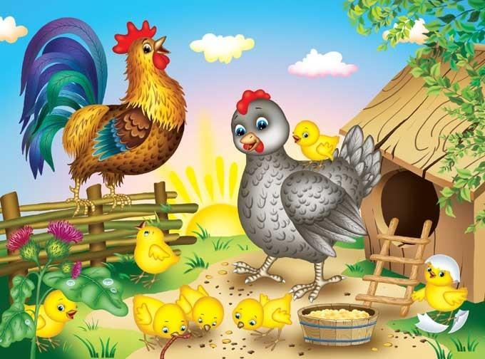
СЕМЬЯ:
ПЕТУХ – КУРИЦА - ЦЫПЛЕНОК

Slide 3
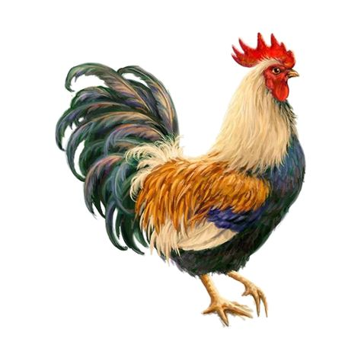
Народная потешка
Петушок, петушок, Золотой гребешок, Масляна головушка, Шёлкова бородушка, Что ты рано встаешь, Голосисто поешь, Деткам спать не даешь?

Slide 4
Народная загадка
Встает на заре,
Поет во дворе,
На голове гребешок
Кто же это?

Slide 5
Физкультминутка
ВОТ ИДЕТ ПЕТУШОК.
шагайте на месте, колени поднимайте высоко
ГОРДО ПОДНЯЛ ГРЕБЕШОК
двигайте руками вверх-вниз, как крылышками
КРАСНАЯ БОРОДКА, ВАЖНАЯ ПОХОДКА.
уберите руки за спину
ВЫШЛА КУРОЧКА ГУЛЯТЬ,
шагайте на месте, корпус чуть вперед
СВЕЖЕЙ ТРАВКИ ПОЩИПАТЬ,
наклоняйте голову вперед
А ЗА НЕЙ РЕБЯТКИ – ЖЕЛТЫЕ ЦЫПЛЯТКИ.
взмахивайте кистями, как маленькими крылышками

Slide 6
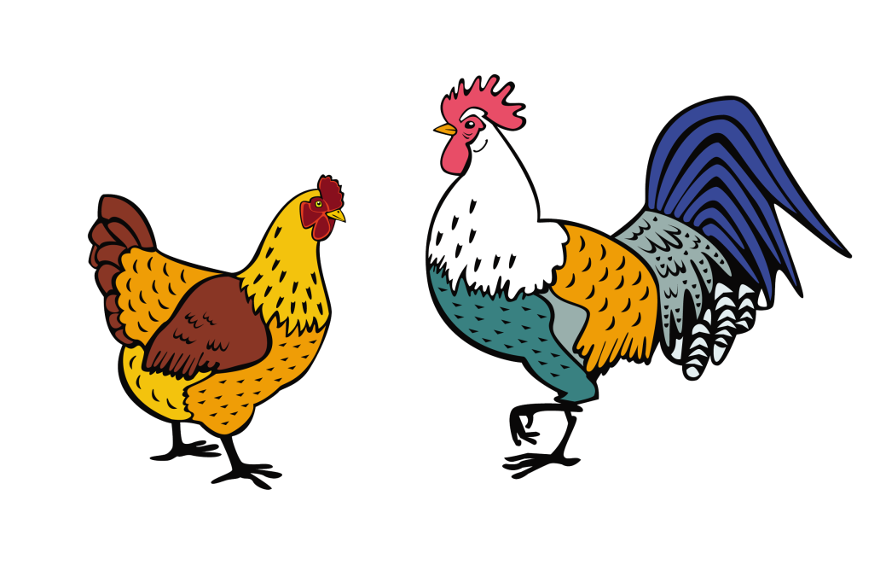
Звукоподражание
Петушок поутру
Нам поет: «Ку-ка-ре-ку!»
Ну, а курочка: «Ко-ко!»
Погуляем далеко!

Slide 7
Пальчиковая гимнастика
ПЕТУШОК НАШ ВДРУГ ПРОСНУЛСЯ
покажите голову петушка: указательный палец на большой, другие расставьте
ПРЯМО К СОЛНЦУ ПОТЯНУЛСЯ,
покрутите рукой в разные стороны
КУКАРЕКНУЛ: «РАЗ, ДВА, ТРИ!
открывайте и закрывайте большой и указательный пальцы – это клюв
ТЫ СЕГОДНЯ НЕ ПРОСПИ!»
погрозите пальчиком

Slide 8
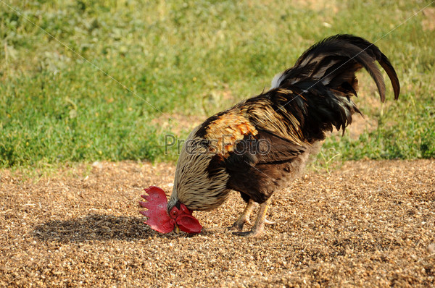
Рассмотри картинку
Посмотрите на петушка.
Что у него есть?
Острый клюв.
Что он им делает?
Клюет зернышки.
У петушка красивый хвост
и крылья, лапки со шпорами.
Петушок по утрам будит нас: кричит – поет свою песенку.

Slide 9
Творческое задание
Рисование: раскрасьте малышу каждый пальчик разной краской. Пусть проведет пальчиками по хвосту. Затем по туловищу петуха.
Аппликация: отщипывайте вместе с ребенком небольшие кусочки пластилина нужного цвета. Украсьте петушка, размазывая их по контуру или прижимая на гребешок, крылья, хвост.

